Slide 1
Родительское собрание
19 декабря 2011г.

Slide 2
Вопросы
Предварительные итоги второй четверти.
Работа в актированные дни.
Анализ анкеты «Учебная мотивация»
Разное

Slide 3
Алгоритм работы в актированные дни:
1. Открой дневник и изучи, какие уроки должны быть в актированный день.
2. По каждому предмету: повтори пройденный материал и изучи новый параграф.
3.Письменно выполни по русскому языку и математике: три задания вместо классной работы и три задания вместо домашней работы. Шесть письменных работ. По остальным предметам, ответь на вопросы после параграфа, где надо письменно, напиши ответы в тетрадь. В актированный день задания выкладывают в интернете. Приготовь тетрадь для сдачи на проверку учителю. Отметка будет выставлена в журнал. Актированный день – это день самообразования и возможность повысить свою отметку по предмету.

Slide 4
6 «Е» класс
Анализ анкеты
«Учебная мотивация»

Slide 5
Познавательные мотивы
Социальные мотивы

Slide 8
Эмоции тесно связаны с мотивами учащихся и выражают возможность реализации учащимися имеющихся у них мотивов и поставленных целей. Виды эмоций: положительные (радость, удовлетворенность, уверенность, гордость) и отрицательные (страх, обида, досада, скука, унижение).Проявление эмоций в учении: общее поведение, особенности речи, мимика, пантомимика, моторика.

Slide 9
К социальным мотивам относят также комфортность личности, ее стремление соответствовать неким образцам, принятым в определенной группе или данном обществе. Следование моде в одежде, прическе, даже образе жизни также представляет собой важный социальный мотив человеческого поведения.

Slide 10
Эмо́ция (от лат. emoveo — потрясаю, волную) — эмоциональный процесс средней продолжительности, отражающий субъективное оценочное отношение к существующим или возможным ситуациям. Эмоции отличают от аффектов, чувств и настроений.^{[1]}
Под эмоциями понимают протяжённые во времени процессы внутренней регуляции деятельности человека, отражающие смысл (значение для процесса его жизнедеятельности), который имеют существующие или возможные в его жизни ситуации. У человека эмоции порождают переживания удовольствия, неудовольствия, страха, робости и тому подобного, играющие роль ориентирующих субъективных сигналов. Способа оценить наличие субъективных переживаний (в виду того, что они субъективны) нет.

Slide 11
Слишком сильные эмоции, не зависимо от их валентности, являются стрессорами — утомляют организм и вводят его в состояние стресса. При продолжительном воздействии это приводит к различным проблемам, в том числе и физиологическим.

Slide 12
Другой важный аспект мотивационной сферы - мотив, т.е. направленность активности на предмет, внутреннее психическое состояние человека. В обучении мотивом является направленность учащихся на отдельные стороны учебного процесса, т.е. направленность учащихся на овладение знаниями, на получение хорошей отметки, на похвалу родителей, на установление желаемых отношений со сверстниками.

Slide 13
Общий результат мотивов

Slide 14
Ведущая группа мотивов

Slide 15
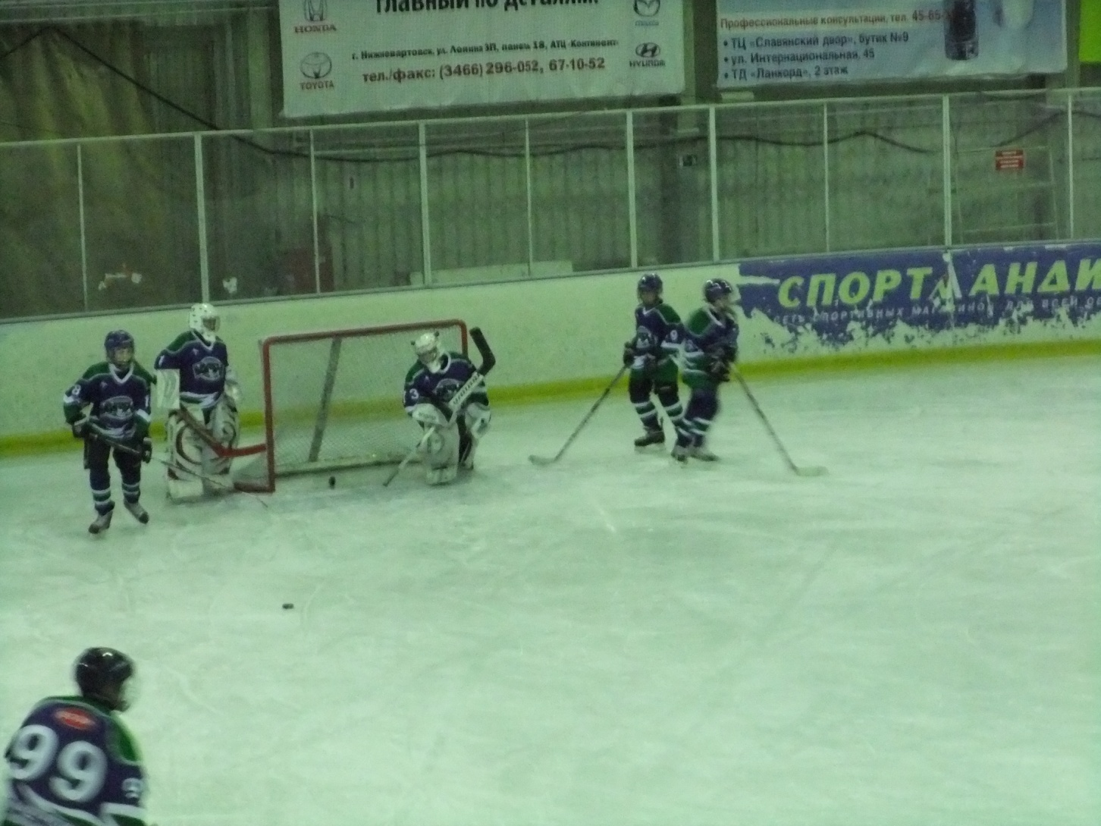

Slide 16
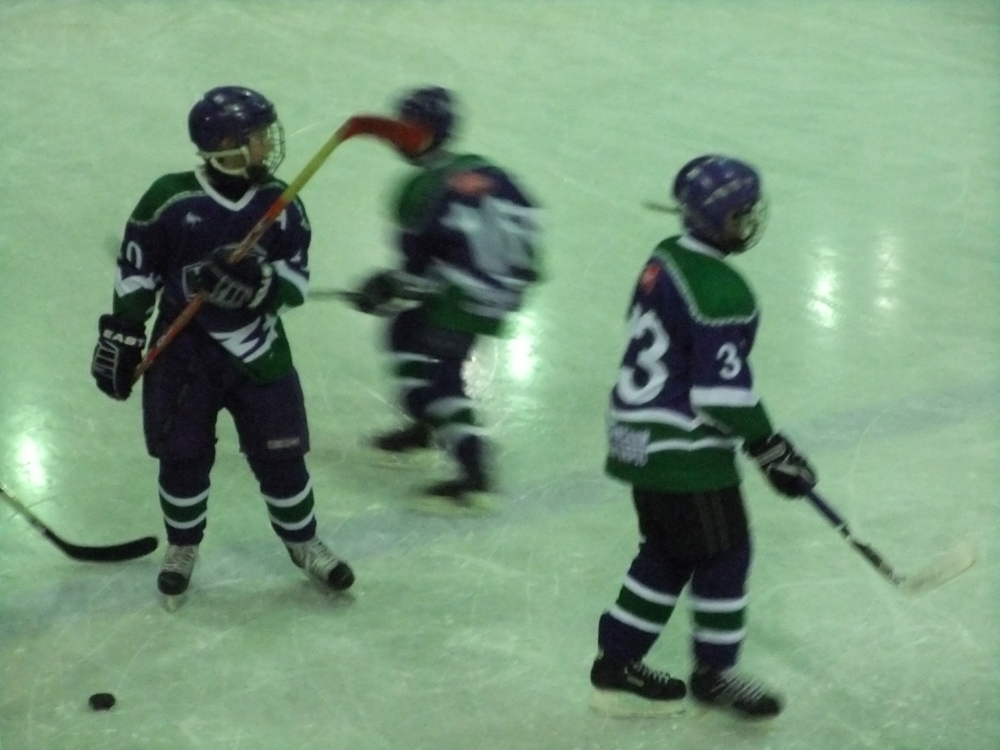

Slide 17
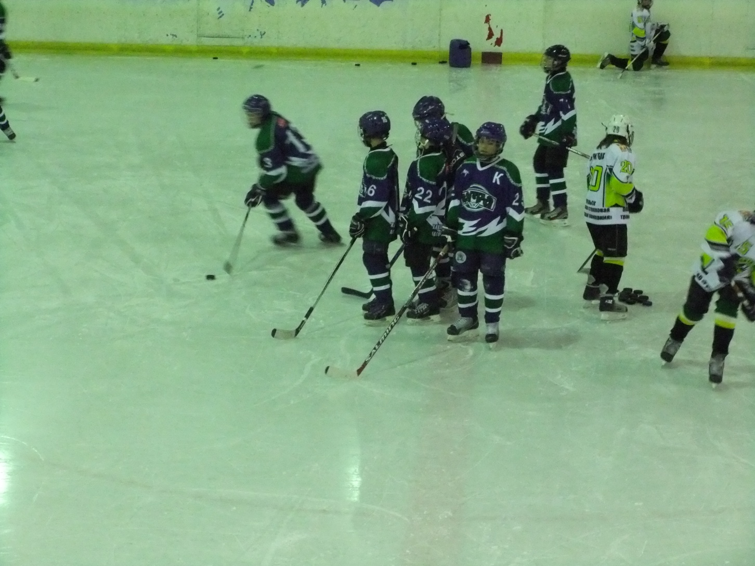

Slide 18
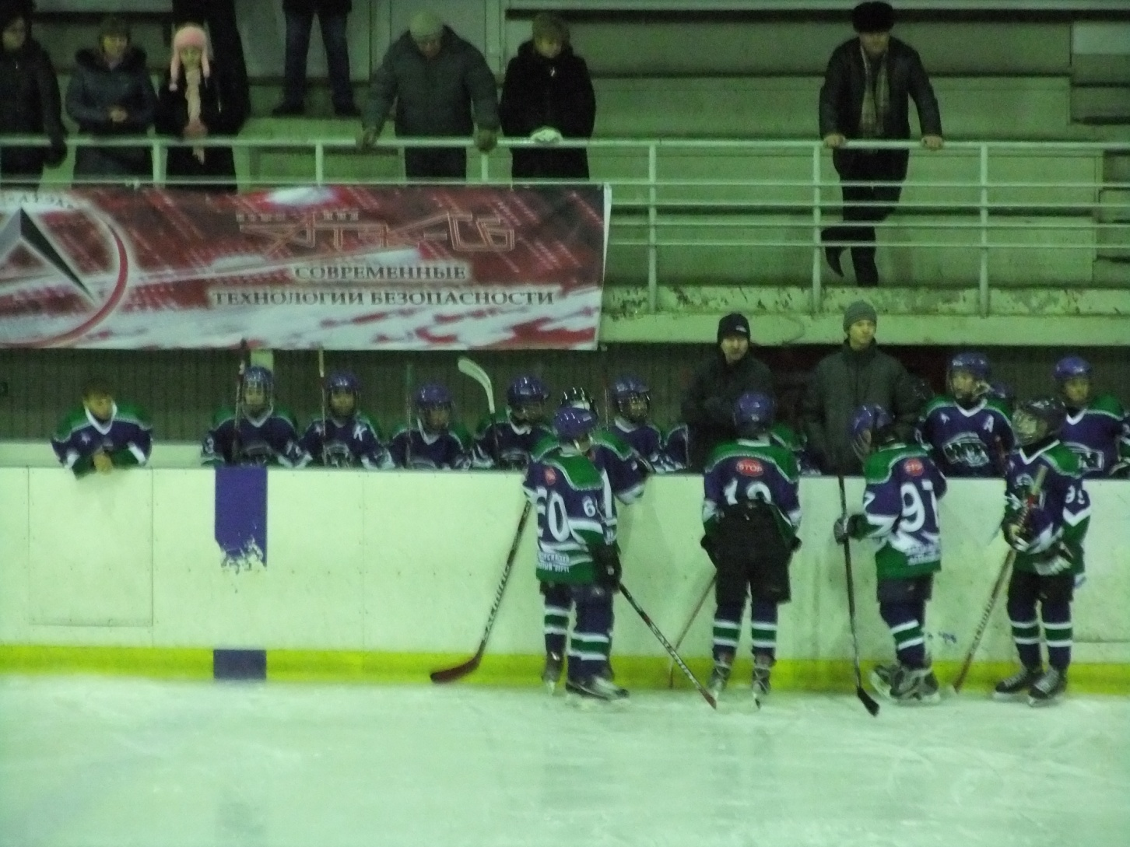

Slide 19
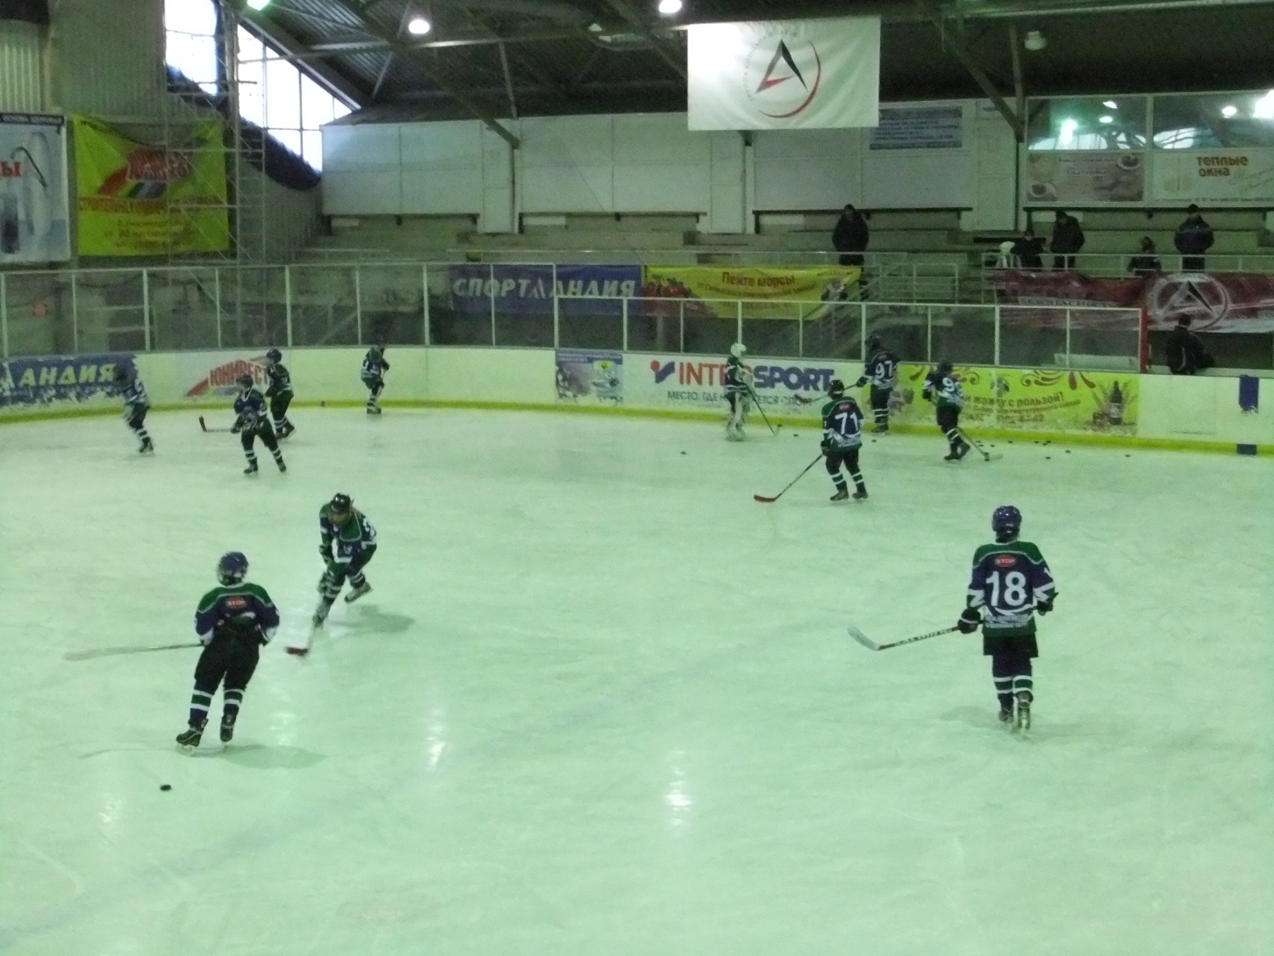

Slide 20
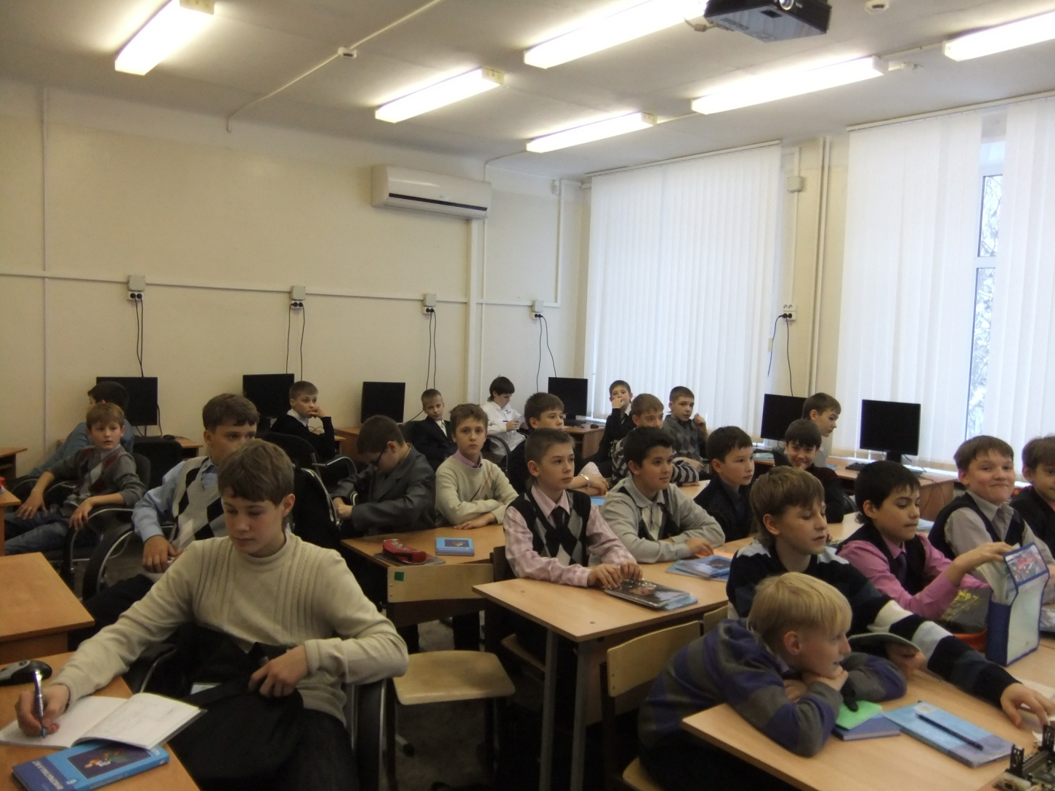

Slide 21
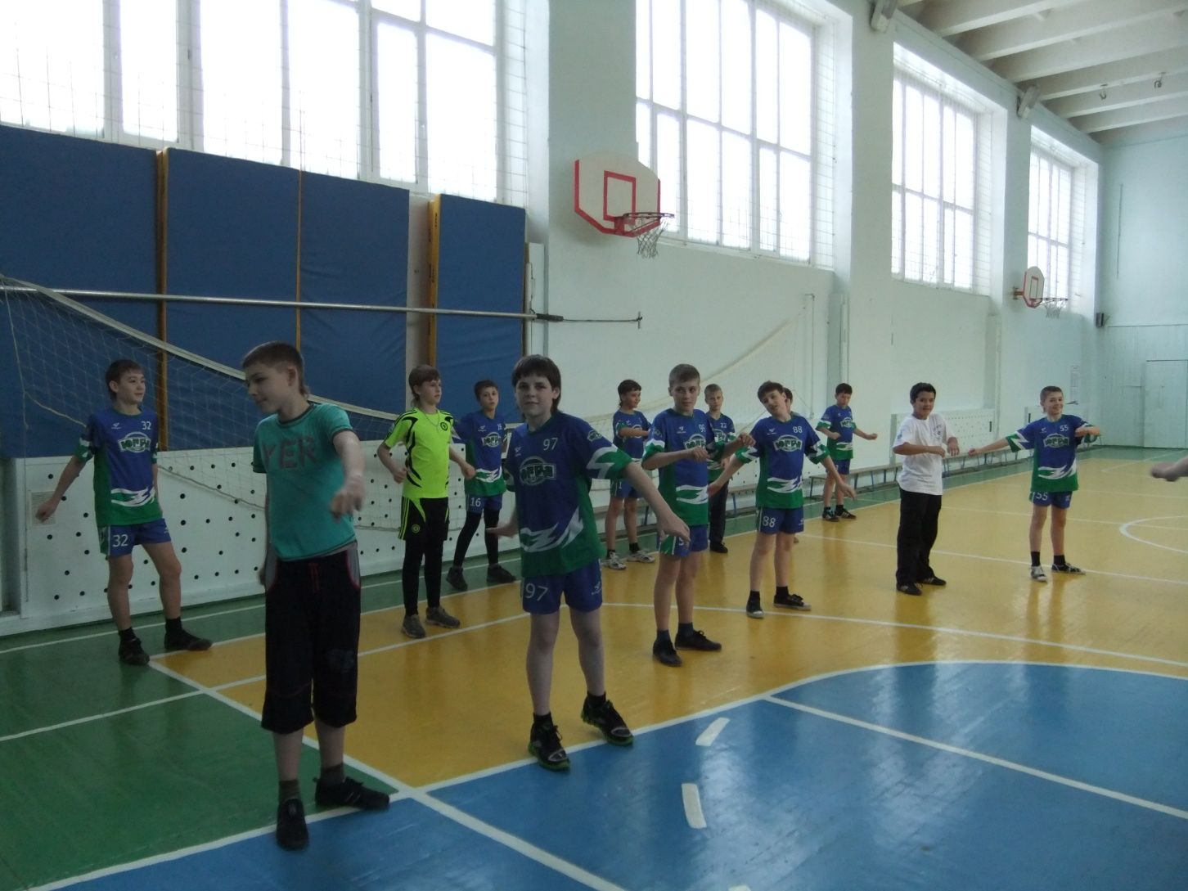

Slide 22
Конкурс
«Югра - за здоровый образ жизни»

Slide 23
Положение о конкурсе карикатур и фотографий
«Югра - за здоровый образ жизни»
I. Общие положения
1.1. Основные цели и задачи проведения конкурса карикатур и фотографий
«Югра - за здоровый образ жизни» (далее— Конкурс):
- пропаганда здорового образа жизни, включая отказ от табакокурения и
злоупотребления алкоголем;
- предоставление возможности продемонстрировать свои лучшие творческие
работы.
1.2. Открытость:
Настоящее положение опубликовано на сайте учреждения ХМАО-Югры «Центр
медицинской профилактики» и предоставляется для ознакомления всем
заинтересованным ведомствам, лицам.
1.3. Состав жюри:
Жюри формируется из числа специалистов учреждения ХМАО-Югры «Центр
медицинской профилактики», Департамента физической культуры и спорта Ханты-
Мансийского автономного округа – Югры, АУ «ЮграМегаСпорт».
Кроме того, в отборе лучших работ принимают участие посетители сайта
учреждения ХМАО-Югры «Центр медицинской профилактики».

Slide 24
1.4. Работы участников:
На Конкурс принимаются фотоматериалы и карикатуры на тему здорового образа
жизни, включая отказ от табакокурения и злоупотребления алкоголем. На Конкурс не
принимаются работы, содержащие элементы насилия, расовой, национальной,
религиозной или социальной нетерпимости, а также рекламного характера. Жюри
принимает для участия в Конкурсе фотографии и карикатуры, соответствующие
номинациям. Жюри не рецензирует и не возвращает работы, принятые на Конкурс.
Участие в конкурсе означает согласие авторов на все условия, в том числе и на
безвозмездное опубликование работ в любой форме.

Slide 25
II. Участники Конкурса
2.1. В конкурсе могут принять участие все желающие, профессионалы и
любители, без ограничения возраста.
III. Порядок организации и проведения Конкурса
3.1. Общее руководство и по организации и проведению Конкурса
осуществляется учреждением ХМАО-Югры «Центр медицинской профилактики»;
3.2. Конкурс проводится в два этапа: 1 этап – размещение работ участников
Конкурса на сайте учреждения; 2 этап - голосование посетителей на сайте в
поддержку того или иного автора; 3 этап – распределение лучших работ по
призовым местам жюри Конкурса;
3.3. Предоставление заявок, а именно фотоматериалов и карикатур с 1 ноября
2011 года по 13 февраля 2012 года, не более 1 заявки в каждой номинации. В состав
1 заявки может входить несколько рисунков и фотографий. Голосование на сайте

Slide 26
учреждения ХМАО-Югры «Центр медицинской профилактики» с 14 февраля по 27
февраля 2012 года; 29 февраля – объявление победителей.
3.4. Конкурс проводится по двум номинациям, в каждой по три призовых места:
- «Лучшая фотография»;
- «Лучшая карикатура».
3.5. Порядок предоставления работ:
- В номинации «Лучшая карикатура» - к участию принимаются работы по адресу:
г. Ханты-Мансийск, ул. Карла Маркса 34, учреждение ХМАО-Югры «Центр медицинской
профилактики», каб. 21 или в электронном варианте на странице http://cmphm.ru/. Техника
исполнения рисунков - любая (в том числе и компьютерная графика).

Slide 27
- В номинации «Лучшая фотография» - автор, заполнив заявку, размещает на
официальном сайте учреждения ХМАО-Югры «Центр медицинской профилактики» фото
в формате JPG на тему здорового образа жизни;
3.6. Основные критерии оценки:
- Соответствие тематике конкурса;
- актуальность темы;
- раскрытие проблемы;
- удачно переданные образы;
- качество

Slide 28
- качество исполнения.
3.7. Награды по итогам Конкурса:
Победители Конкурса получают призы от спонсоров конкурса, а также бесплатные
абонементы на посещение Кубка мира по биатлону (г. Ханты-Мансийск, март 2012 г.),
предоставленные Департаментом физической культуры и спорта Ханты-Мансийского
автономного округа – Югры.
IV. Права, обязанности и ответственность участников Конкурса
4.1. Права участников:
- получение информации об условиях и порядке проведения Конкурса;
- получение разъяснений пунктов настоящего Положения;
- направление и регистрация заявки на участие в Конкурсе;
- получение награды в случае признания победителем Конкурса.
4.2. Обязанности

Slide 29
4.2. Обязанности участников:
- соблюдение правил и процедур, предусмотренных настоящим Положением;
- соблюдение Гражданского Кодекса РФ в части, касающейся авторского права.
4.3. Ответственность участников:
Участники, принимающие настоящие условия, тем самым подтверждают, что они
являются авторами представленных работ. За любые нарушения прав третьих лиц
участники несут ответственность согласно действующему законодательству РФ. За
указанные нарушения жюри вправе лишить участника права на участие в Конкурсе.
4.4. Заявка на участие в Конкурсе
Участники несут ответственность:
- за соблюдение требований к достоверности информации, указываемой в заявке;
- претендент может подать заявку на участие в Конкурсе сразу в нескольких
номинациях. Заявки, полученные по истечении срока подачи заявок, не рассматриваются.
4.5. Срок действия, изменение и отзыв подачи заявок на участие в Конкурсе:
Заявки на участие в Конкурсе признаются действительными в течение всего
периода проведения Конкурса. До истечения срока подачи заявок на участие в Конкурсе
участник может внести изменения в свою заявку.
Официальная заявка

Slide 30
Официальная заявка на участие в конкурсе
Принимая участие в данном конкурсе, я тем самым передаю свою работу и
сопроводительный текст к ней, выполненные мной лично, а также авторские права на
использование работы Учреждением ХМАО-Югры «Центр медицинской профилактики» без
выплаты мне какого-либо вознаграждения и подтверждаю свое согласие со всеми правилами и
требованиями, указанными в Публичных условиях проведения Конкурса фотографий и
карикатуры «Югра – за здоровый образ жизни».
Я согласен с тем, что моя работа и настоящая заявка не будут мне возвращены. Я также
подтверждаю, что я и один из моих родителей/опекунов (при их наличии) ознакомились с
Публичными условиями Конкурса фотографий и карикатуры «Югра – за здоровый образ жизни»
и согласны их выполнять.
1. ФИО
2. Возраст
3. Указать номинацию, в которой участвует конкурсная работа
4. Контактные данные (номер телефона, e-mail)
Описание этапов конкурса
Этап 1

Slide 31
Описание этапов конкурса
Этап 1 (по 13 февраля)
Подача заявок на конкурс. К участию принимаются работы по адресу: г. Ханты-
Мансийск, ул. Карла Маркса 34, учреждение ХМАО-Югры «Центр медицинской
профилактики», каб. 21 или в электронном варианте на странице http://cmphm.ru/.
Этап 2 (14 февраля – 27 февраля)
Всенародное интернет-голосование за лучший проект (заявку) в своей номинации.
Каждый посетитель сайта может оставить свои комментарии по поводу любой
работы, ознакомиться с комментариями других посетителей, а также проголосовать
в поддержку понравившейся работы. С одного IP-адреса можно отправить не более
2 голосов.
Этап 3 (28 февраля – 29 февраля)
По результатам

Slide 32
Этап 3 (28 февраля – 29 февраля)
По результатам голосования на сайте, комментариев к работам посетителей сайта и
экспертов, Жюри составит список финалистов конкурса, в который войдут по три
проекта из каждой номинации. Работы-финалисты будут рассмотрены Жюри
конкурса. Список победителей будет опубликован на сайте Центра медицинской
профилактики - http://cmphm.ru/.

Slide 33
Разное
Каникулы зимние:
30 декабря - 11 января,
12 января – в школу.

